Slide 1
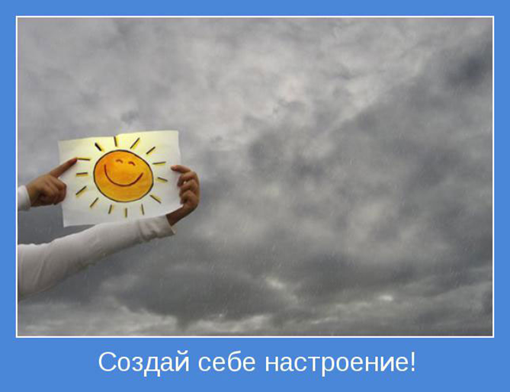

ПОВЫШЕНИЕ СТРЕССОУСТОЙЧИВОСТИ
в
Создай себе настроение !

Slide 2
ПОВЫШЕНИЕ СТРЕССОУСТОЙЧИВОСТИ
СОДЕРЖАНИЕ:
СТРЕСС – ОПРЕДЕЛЕНИЕ
10 СПОСОБОВ УПРАВЛЕНИЯ СТРЕССОМ
ПРОДУКТЫ ВЛИЯЮЩИЕ НА ПОВЫШЕНИЕ НАСТРОЕНИЯ
МЕТОДЫ СНИЖЕНИЯ ЭМОЦИОНАЛЬНОГО НАПРЯЖЕНИЯ

Slide 3

ПОВЫШЕНИЕ СТРЕССОУСТОЙЧИВОСТИ
УЧИТЕСЬ У ДЕТЕЙ БЫТЬ СЧАСТЛИВЫМИ ПО ПУСТЯКАМ!
Notes:
За грузом своих проблем, взрослые часто забывают, что счастье - это ПРОСТО. Не надо усложнять понятие счастья материальными благами. Они все конечно, важны, но настоящего счастья они вам вряд ли прибавят. Посмотрите на детей – они счастливы часто без повода и по пустякам. Так давайте же приумножим детское счастье и, одновременно, сами поучимся у детей быть счастливее.

Slide 4
ОПРЕДЕЛЕНИЕ СТРЕССА
ВИДЫ СТРЕССА
ДИСТРЕСС
ПСИХОЛОГИЧЕСКИЙ СТРЕСС
ЭМОЦИОНАЛЬНЫЙ СТРЕСС
ЭУСТРЕСС
Notes:
Всем нам знакомо слово «стресс». Обычно с этим словом у нас возникают не самые приятные воспоминания.
Эустресс - позитивный стресс, эмоциональное состояние, связанное с приятными, радостными событиями.
Любой стресс, который мобилизует человека преодолевать те или иные проблемы.
Дистресс - разрушительный процесс, ухудшающий протекание психофизиологических функций.
Эмоциональный стресс - состояние ярко выраженного психоэмоционального переживания человеком конфликтных жизненных ситуаций, которые остро или длительно ограничивают удовлетворение его социальных или биологических потребностей
Психологический стресс
Психологический стресс, как вид стресса, понимается разными авторами по-разному, но многие авторы определяют его как стресс, обусловленный

Slide 5
ТРИ СТАДИИ СТРЕССА
ПЕРВАЯ СТАДИЯ
СТАДИЯ МОБИЛИЗАЦИИ ИЛИ ТРЕВОГИ
ВТОРАЯ СТАДИЯ
СТАДИЯ СОПРОТИВЛЕНИЯ
СТАДИЯ ИСТОЩЕНИЯ
ТРЕТЬЯ СТАДИЯ
Notes:
Стресс начинается со стадии, которая называется стадия мобилизации или тревоги. Эта стадия возникает при стрессовой ситуации и характеризуется волнением, учащением сердцебиения, возбуждением, концентрацией внимания на объекте стресса. Такое состояние многим знакомо перед экзаменом, важной встречей доктором. Организм готов к защите от стресса. И если были предприняты все действия, то волнение и стресс заканчиваются и не переходят на другую стадию.
Вторая стадия называется стадией сопротивления. Эта стадия наступает, если фактор стресса продолжает воздействие. Организм человека активно противодействует стрессу, приспосабливаясь.
И третья стадия – стадия истощения. На данной стадии при продолжающемся стрессе силы человека истощаются, стресс полностью берет над ним контроль, организм человека испытывает разрушающее воздействие стресса. Действие стресса приобретает патологический характер, что может привести к различным заболеваниям (повышенное давление, инсульт) и депрессивным реакциям.

Slide 6



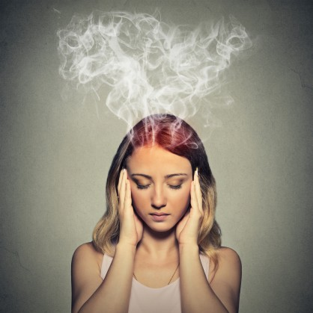
ПОВЫШЕНИЕ СТРЕССОУСТОЙЧИВОСТИ
НЕ ДУМАЙТЕ О СВОИХ ПРОБЛЕМАХ
ОТДЫХАЙТЕ ПОЛНОЦЕННО
ИЗМЕНИТЕ ОТНОШЕНИЕ К ПРОИСХОДЯЩЕМУ
НАУЧИТЕСЬ ВЫПУСКАТЬ ПАР
Notes:
Помните, что проблем не избежать. Их просто надо научиться решать. Уделяйте больше времени развитию своей стрессоустойчивости. Не позволяйте негативным эмоциям взять над вами верх. И тогда из всех жизненных перипетий вы сможете выйти победителем Не думайте постоянно о своих проблемах. Жизнь любого из нас просто немыслима без проблем. Так какой смысл о них думать, их необходимо стараться решать! Если в данный момент какая-либо проблема не решаема, то не стоит постоянно из-за этого переживать. Придет время, и вы обязательно решите и эту проблему, а пока забудьте о ней.
Полноценно отдыхайте. Дайте себе время отдыха. И когда вы отдыхаете, отвлекитесь, не думайте о ваших проблемах. Чаще ходите в кино, желательно комедийного жанра, концерты, выбирайтесь в обществе приятных вам людей на природу.
Измените отношение к происходящему. Если не можете что-то изменить, просто постарайтесь изменить ваше отношение к этому.
Научитесь выпускать пар. Сдержанных людей обычно считают стрессоустойчивыми. Однако это не так, просто эти люди скрывают эмоции, а негатив постепенно накапливается, разрушая человека. Поэтому время от времени необходимо избавляться от накопленного негатива. Есть масса способов, которые помогут вам в этом. Например, можно побить подушку. Или посмотреть комедию, хохоча во все горло, до слез. Или посетить футбольный матч или рок-концерт, где можно от всей души покричать и посвистеть.

Slide 7


ПОВЫШЕНИЕ СТРЕССОУСТОЙЧИВОСТИ
Все будет так, как ты мечтаешь, только подожди. Помни, сахар на дне…

Slide 8

ПОВЫШЕНИЕ СТРЕССОУСТОЙЧИВОСТИ
ЧАСТО ГОВОРЯТ: «КАК КАРТА ЛЯЖЕТ»… НО ВЕДЬ ЛЯЖЕТ ТАК,КАК ТЫ ЕЕ ПОЛОЖИШЬ!!!
РИСКУЙТЕ!!! ЕСЛИ ВЫ ПОБЕДИТЕ - БУДЕТЕ СЧАСТЛИВЫ,
А ЕСЛИ ПРОИГРАЕТЕ - БУДЕТЕ МУДРЫ!
Notes:
Риск – это характерная черта преуспевающих людей. Каждый человек имеет свой порог риска, свой горизонт познания мира и его понимания. Рискуйте в меру своих возможностей и помните, что лучше что – то сделать и признать свои ошибки в случае поражения, чем не сделать ничего и раскаиваться всю жизнь.

Slide 9
Повышение стрессоустойчивости
ЗАНИМАЙТЕСЬ СПОРТОМ
НАУЧИТЕСЬ ПРАВИЛЬНО ДЫШАТЬ
ЙОГА
или
ТАНЦЫ
ЗАВЕДИТЕ ДНЕВНИК
НАЙДИТЕ СЕБЕ ПРЯТНОЕ ЗАНЯТИЕ или ХОББИ
СОЗДАЙТЕ СЕБЕ РЕЛАКС
ВЫСЫПАЙТЕСЬ
МУЗЫКОТЕРАПИЯ
НЕ СТЕСНЯЙТЕСЬ ПЛАКАТЬ
Notes:
Займитесь спортом. Научно доказано, что любая физическая активность помогает снять напряжение.
Научитесь правильно дышать. Правильное дыхание поможет вам сохранить спокойствие в любой стрессовой ситуации.
Не стесняйтесь плакать. Мужчин это совет также касается. Ведь со слезами уходит из души весь накопленный негатив и напряжения.
Заведите дневник. Как говорится, бумага все стерпит. Можно записать на бумаге все, что вас беспокоит в данный момент, ваши обиды, которые вы не можете высказать своим обидчикам. Затем, когда проблема или обида будет изложена на бумаге, можете порвать или сжечь свой дневник.
Выспитесь. Крепкий и продолжительный сон самое лучшее лекарство в борьбе со стрессом.
Найдите себе приятное занятие, хобби, которое поможет вам отключиться от повседневных проблем и доставит радостные моменты.

Slide 10
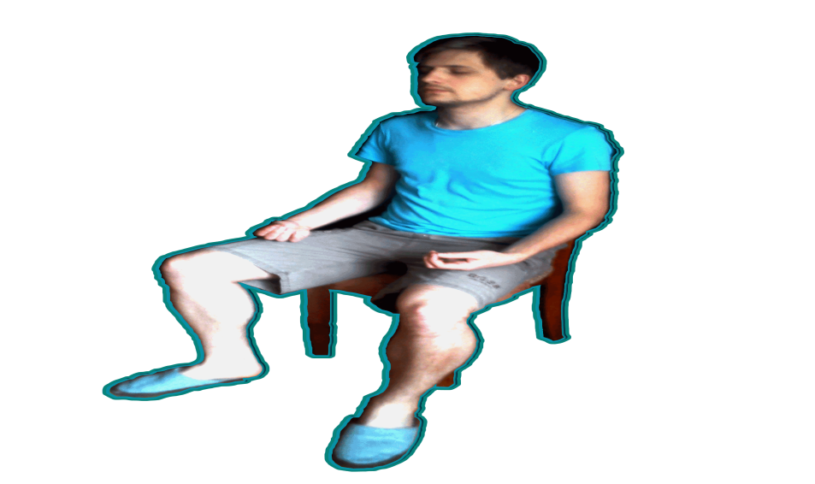
АНТИСТРЕССОВЫЕ ДЫХАНИЕ
ВДОХ
СЧИТАЕМ ДО 4 -Х
СЧИТАЕМДО4-Х
ВЫДОХ
ЗАДЕРЖКА ДЫХАНИЯ
СЧИТАЕМ ДО 4-Х
Notes:
Перед началом рабочего дня не помешает задать правильное рабочее настроение и состояние. Сядьте поудобнее в кресе так, чтобы спина была прямой и в тонусе, плечи расслаблены, а голова была ровно и подбородок находился параллельно полу.
Вдохните глубоко, до самого живота, дышите диафрагмой и чувствуйте, как вдыхаемый воздух наполняет ваш живот (чтобы вы были похожи на статуэтку Будды). Вдыхайте и выдыхайте так, чтобы от дыхания «ходили» ваши бока и спина.

Slide 11
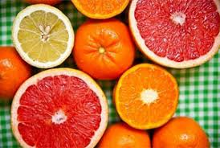

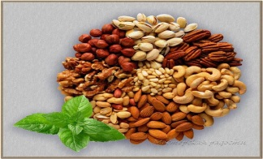


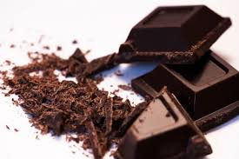

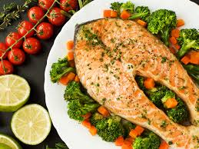
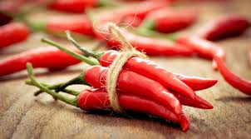
ПРОДУКТЫ, ДЛЯ УЛУЧШЕНИЯ НАСТРОЕНИЯ
Notes:
Продукты, помогающие поднять настроение.
Вода
Орехи
Бананы
Цитрусовые
Рыба
Куриный бульон
Сыр
Острый перец
Травяной чай
Шоколад

Slide 12
УЛУЧШАЮТ НАСТРОЕНИЕ – МИФ!!!

Slide 13

ПОВЫШЕНИЕ СТРЕССОУСТОЙЧИВОСТИ
КОГДА КАЖЕТСЯ, ЧТО ВСЕ ПРОТИВ ТЕБЯ - ПОМНИ,ЧТО САМОЛЕТ ВЗЛЕТАЕТ ПРОТИВ ВЕТРА
(ГЕНРИ ФОРД)
Notes:
Когда кажется, что весь мир настроен против тебя — помни, что самолёт взлетает против ветра. (Генри Форд)
Мотиватор - если весь мир против тебя
У каждого из нас периодически возникает чувство, что буквально всё, весь мир против нас.
Подумайте, возможно, вы что-то делаете не так или делаете это с недостаточным усердием. Скорректируйте свои действия и продолжайте добиваться поставленной цели.
Если же вы уверены, что всё делаете правильно для достижения своей цели - не сбивайтесь с намеченного пути. Продолжайте движение и результат не заставит себя ждать.
Удачи во всех начинаниях и хорошего вам настроения !

Slide 14

ПОВЫШЕНИЕ СТРЕССОУСТОЙЧИВОСТИ

Slide 15
ПОВЫШЕНИЕ СТРЕССОУСТОЙЧИВОСТИ
Литература:
1) С 19 Психология стресса 3-е издание-СПб.:Питер,2015.-480с.:ил.-(Серия «Мастера психологии». Перевод с английского под редакцией профессора Е.И. Николаевой.
2) Сайт: Библиотека диссертаций
Ссылки:
https://www.rulit.me/books/psihologiya-stressa-read-484169-1.html
https://ru.bookmate.com/books/MdcfuT9N
https://lifehacker.ru/5-dykhatelnykh-tekhnik-pomogayushhikh-izbavitsya-ot-stressa/
http://kak-bog.ru/3-stadii-stressa

Slide 16

ПОВЫШЕНИЕ СТРЕССОУСТОЙЧИВОСТИ

